Slide 1


江苏·宜兴万石智造基地项目
天 津
• 上 海

Slide 2

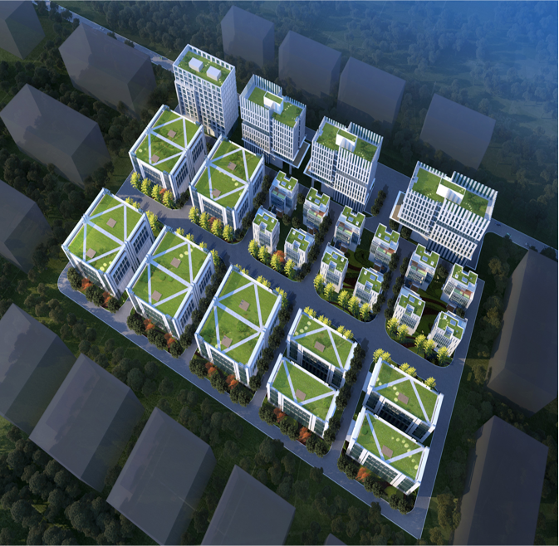
1 方案规划
总体规划：
智能制造相关业态为主导产业，将项目打造成聚合生产制造、中试成果转化、生产企业总部和生产配套等功能于一体的都市型产业集聚地。
项目总规划面积约170亩，地上总建筑面积约22.67万平米。
用地性质：工业M1
Title in here

Slide 3
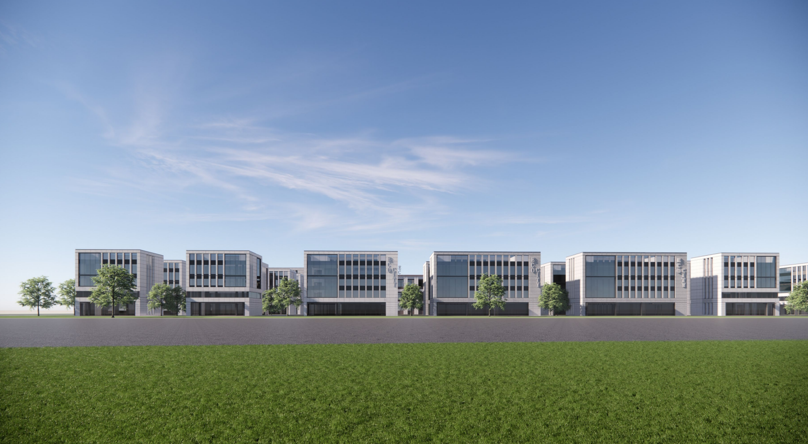
1 概念方案
高层生产研发楼效果
Title in here

Slide 4
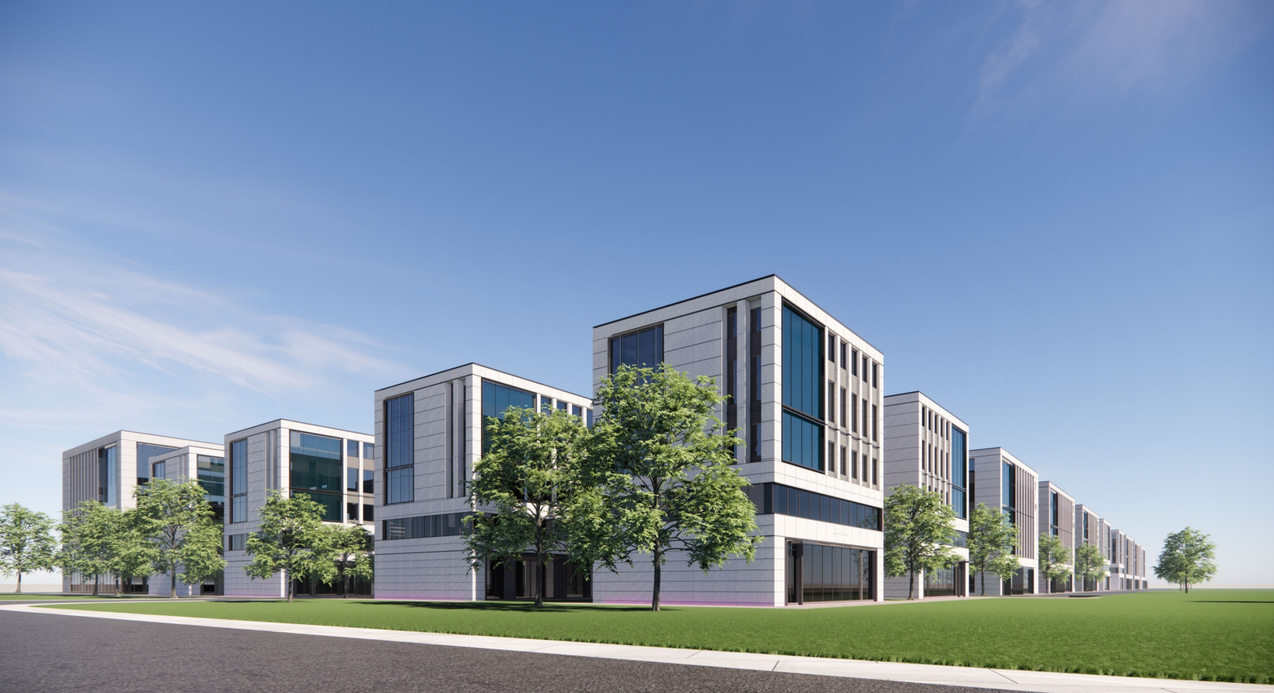
1 概念方案
高层生产研发楼效果
Title in here

Slide 5
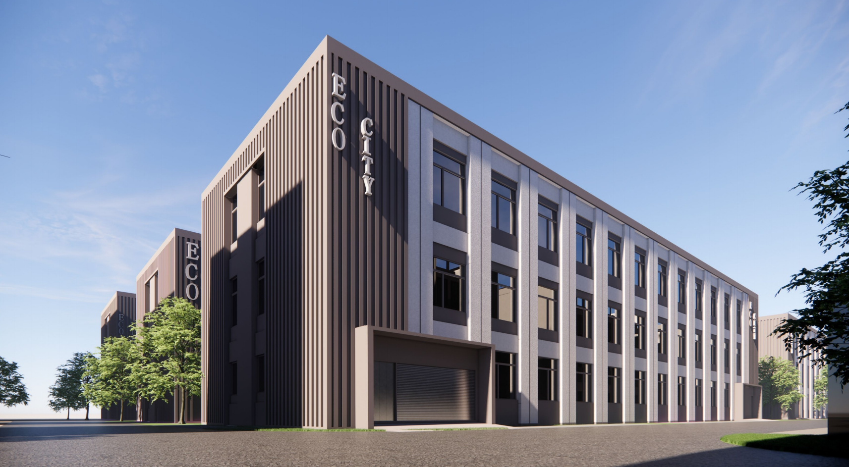
1 概念方案
高层生产研发楼效果
Title in here

Slide 6
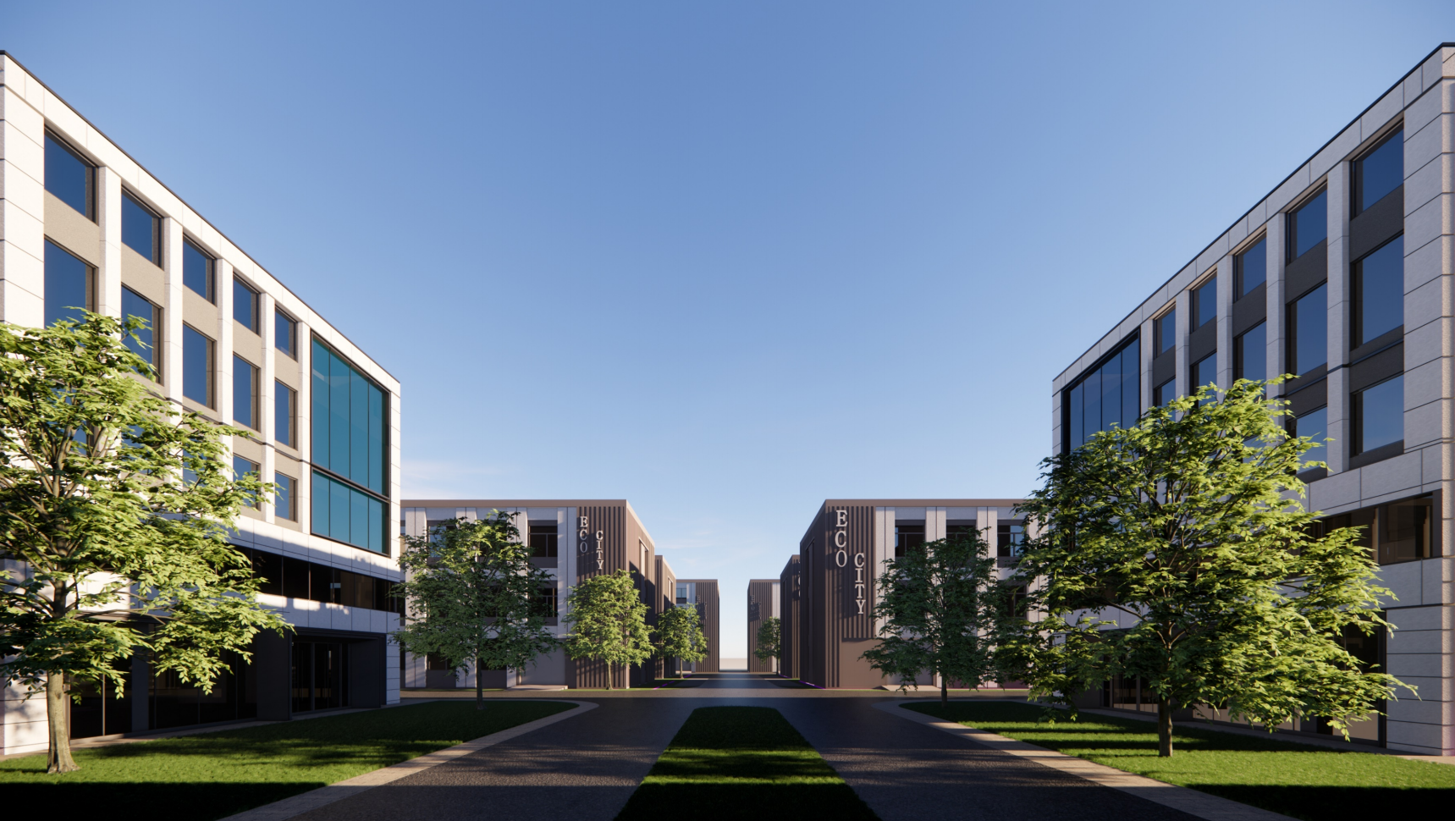
1 概念方案
高层生产研发楼效果
Title in here

Slide 7

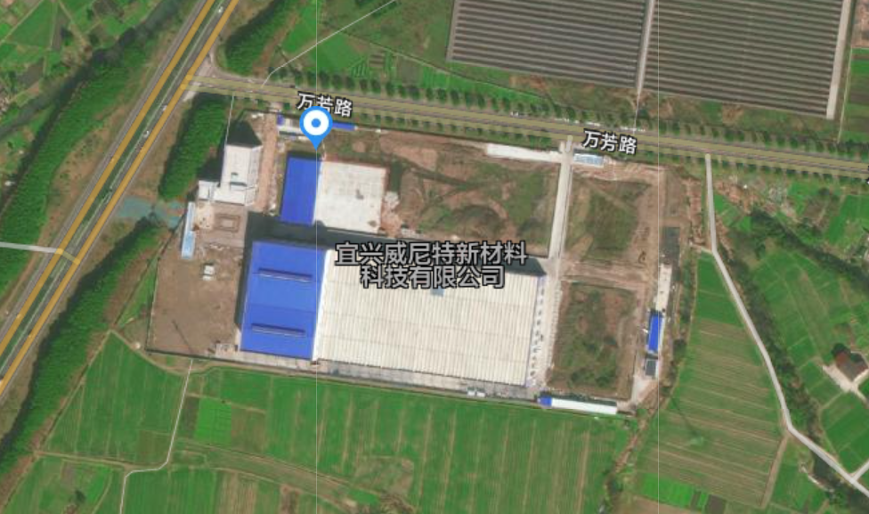
2 地块现状、成本、售价和利润预估
一、可售部分销售收入：6.9亿元
销售均价4350元/㎡
二、开发成本：5.13亿元
土地成本0.96亿；
建安4.17亿；
三、期间费用：1.71亿元
管理费用0.1亿（按可售货值1.5%计取）；
销售费用0.24亿（按可售收入3.5%计取）；
财务费用0.27亿（融资额6545万元，年化15%，12个月）
税金1.1亿元（增值税及附加0.35亿、土增税0.74亿）
Title in here
北至万芳路，西至S342辅路

Slide 8
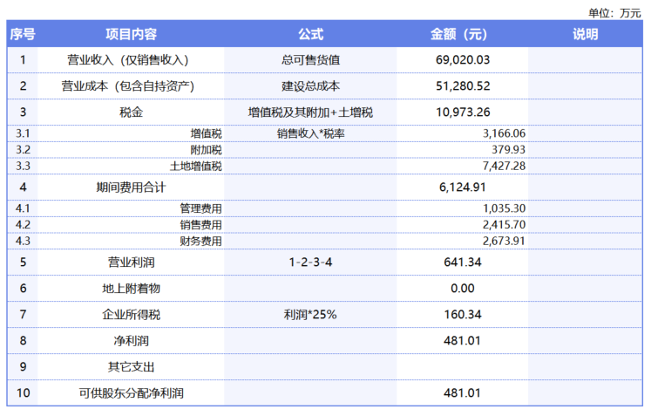
2.1 目标成本估算明细表
经测算
项目整体（含自持）净利润：481.01万
自持物业货值：2.96亿元【按均价估值】
Title in here

Slide 9

3.项目要素
序号 | 要素 |  | 情况说明
1 | 土地情况 | 标的地块位置 | 宜兴市万石镇
 |  | 用地面积 | 170亩
 |  | 地块性质／交地标准／挂牌时间 / 项目类型 | 工业用地/现状出让/2024.06/招拍挂
 |  | 土地包干价格 | 土地出让金9350万元、契税3%，共计9630.5万元
2 | 技术指标 | 经济技术规划指标 | 容积率2.0，建筑密度45%，绿化率： 10%
3 | 政策情况 | 产权分割政策 | 70%可按栋、 按层销售； 30%自持
 |  | 配套费政策 | 免收
 |  | 自持要求 | 30%，后期可降至20%
 |  | 产业门槛 | 智能制造相关业态为主，聚合生产制造、中试成果转化、生产企业总部和生产配套等功能于一体的产业集聚地。以政府投资协议为准
4 | 市场情况 | 工业用地市场情况 | 无新增竞品。
 |  | 产品拟定位及定价 | 2层及2层半产品为主，销售均价4350元/㎡
5 | 项目测算 | 预估可售货值/总成本/可售净利润额 | 6.9亿/5.13亿/0.05亿
6 | 其他情况 | 其他要点 | 自持资产预估价值为2.96亿

Slide 10
4. 开发重要节点计划
土地证
施工许可证
二期主体
封顶
2024.06
2024.07
2024.10
2024.11
2025.05
2025.11
2026.11
土地摘牌
工程规划许可证
一期主体封顶
整体
交付

Slide 11
5. 还款来源和计划
2024.07
项目销售回款
2025.04
主体封顶
2个月内按揭放款
2025.07
本息还清
取得土地证后可收取客户诚意金，首付比例30%起
2个月内银行按揭放款，按揭比例70%
融资到期
归还本息

Slide 12
6. 项目现金流预测表
按揭放款
归还前融
开发贷放款
二期按揭放款
前融到账
缴纳土地款
2022.09
一期按揭放款

Slide 13
8. 项目公司股权构架示意
上海栖智科技开发有限公司
1、土地获取；
2、承接政府协议条款；
3、项目公司开发贷款；
4、负责土地融资；
5、项目开发运营；
项目公司
宜兴XX开发有限公司
2022.09
合作股东

Slide 14
7. 融资方案
融资规模：6545万元（土地出让金70%）
融资方式：债权、投资入股
资金成本：可谈
使用周期：12个月
还款来源：销售回款

